Slide 1
机器学习基础
苏松志
ssz@xmu.edu.cn

Slide 2
主要内容
第一讲：机器学习基础
第二讲：线性分类器：感知机+SVM+LR
第三讲：集成学习：决策树+随机森林+AdaBoost
第四讲：产生式模型：NaiveBayes, HMM
第五讲：贝叶斯学习, EM
第六讲：概率图模型
第七讲：深度学习
第八讲：动态系统

Slide 3

助教：刘晓颖
考核方式:
资料+讨论群

Slide 4
微信公众号：AmoyAI
公众号有2018年每节课的课程信息
2019年，持续推出“LectureNotes”计划
奖励：期末总成绩: +10分
全面性 | 4 | 是否包括老师所讲的全部内容， 也可以根据自己的理解适当增加
推广度 | 3 | 点赞，阅读数
即时性 | 3 | 完成时间（限定一周内）

Slide 5
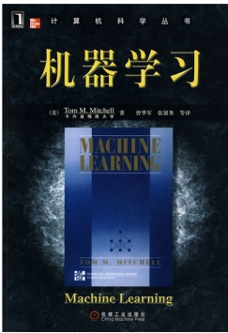
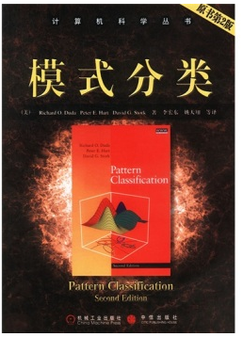

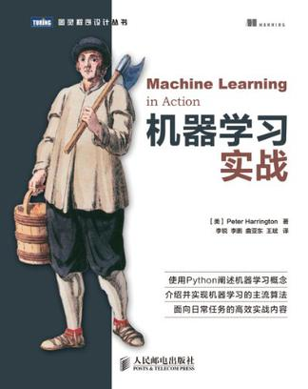
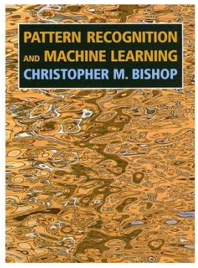
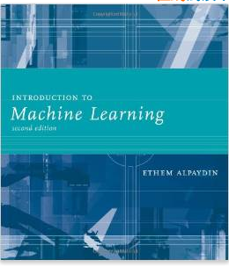
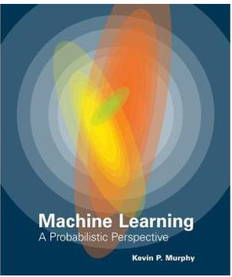
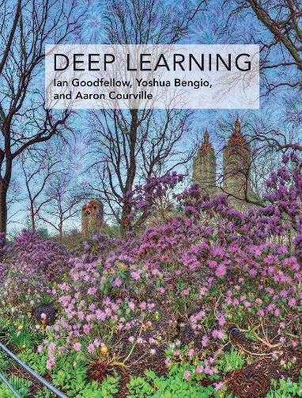
参考书籍

Slide 6





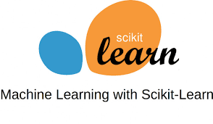
相关资料
国际期刊和会议
ICML, NIPS, COLT, CVPR, ICCV, ECCV
JMLR, ML, AI, PAMI, PR, CVIU, TIP
开源资源
xgboost
libsvm

Slide 7
相关资料
在线课程
Andrew Ng, link

Slide 8
需要的基础知识
数学基础
A. 线性代数: link
B. 概率与统计: link1 link2 link3
C. 矩阵运算: The Matrix Cookbook
编程基础
C/C++, Java
Python, Matlab

Slide 9
第一讲：机器学习基础
1. 机器学习的定义与应用
2. 分类与发展历史
3. 机器学习三要素
4. 正则化与泛化能力
5. 性能评估

Slide 10
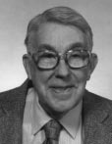
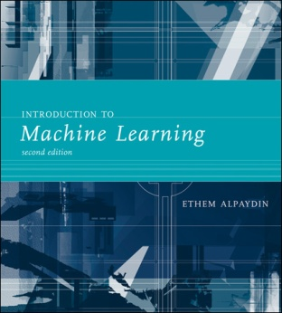
1. 机器学习的定义与应用
定义
机器学习研究如何无需显式编程，使电脑具备学习的能力。
一个计算机程序在完成某项任务T的过程中，如果它的性能P，随着经验E而逐步提高，那么我们就说他从E中学习了。
机器学习是利用样例数据或者经验，通过电脑编程来优化某个性能评价指标。
Notes:
Arthur Samuel(1901-1990),1926在MIT拿到硕士学位，之后到Bell Lab工作，二战结束后到UIUC任教，1949年到 IBM工作，在701机器实现了电脑自动下棋程序，IBM的股票一夜之间上升了15点。
Tom M. Mitchell(1951- ), 1973年和1976年分别从MIT和Stanford拿到学士学位和博士学位，2006年担任CMU机器学习系主任.

Slide 11
1. 机器学习的定义与应用
更多
The discipline of machine learning? link
A few useful things to know about machine learning? link
Talk What is Machine Learning by Neil Lawrence

Slide 12
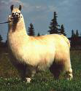
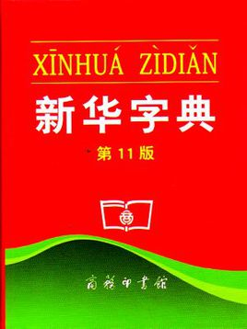


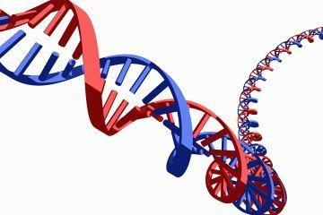
1. 机器学习的定义与应用
定义
学习对象

Slide 13




1. 机器学习的定义与应用
问题的形式化
x
训练阶段
模型
学习
系统
测试阶段
数据集
$$\begin{matrix}D={\left\{〈x_{i},y_{i}〉\right\}}_{i=1}^{n}， \\ D=\left\{〈x_{1},y_{1}〉,⋯,〈x_{n},y_{n}〉\right\} \\ \left.x_{i}∈R^{d},y_{i}∈\{+1,−1\right\}\end{matrix}$$
$$\left[\begin{matrix}⋯ & x_{1}^{T} & ⋯ & y_{1} \\ ⋯ & x_{2}^{T} & ⋯ & y_{2} \\ ⋯ & ⋮ & ⋯ & \\ ⋯ & x_{n}^{T} & ⋯ & y_{n}\end{matrix}\right]$$
决策系统
y

Slide 14
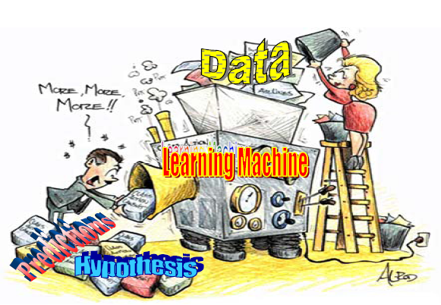
1. 机器学习的定义与应用

Slide 15


Big Data

Slide 16
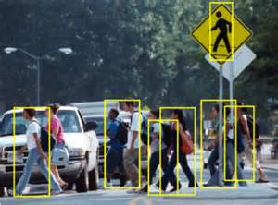

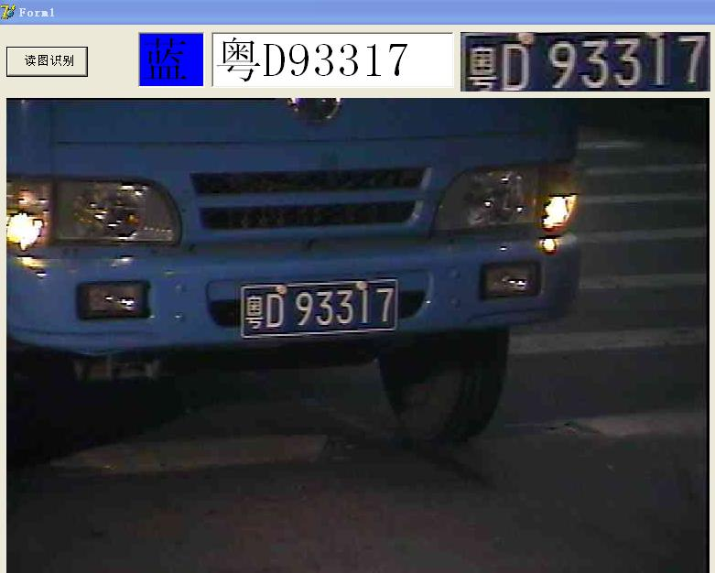
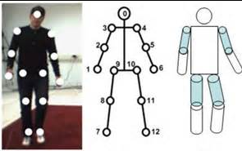
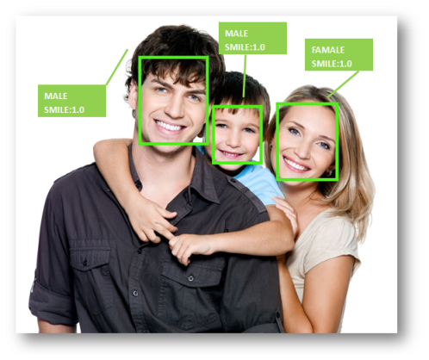
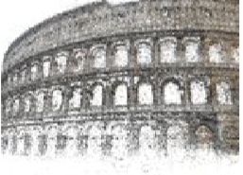
1. 机器学习的定义与应用
计算机视觉

Slide 17
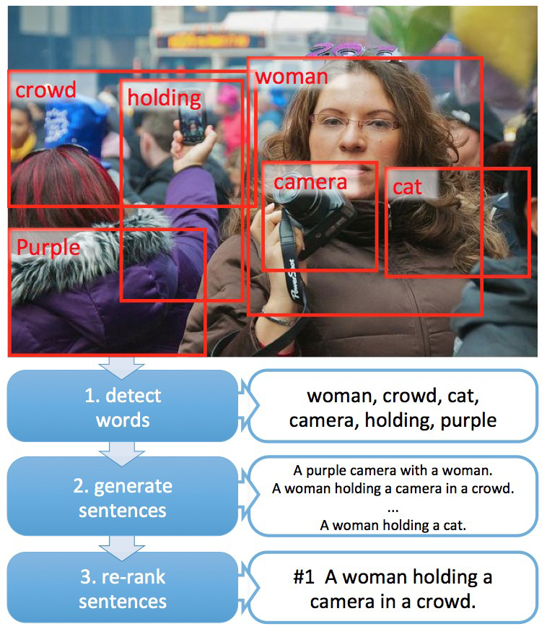
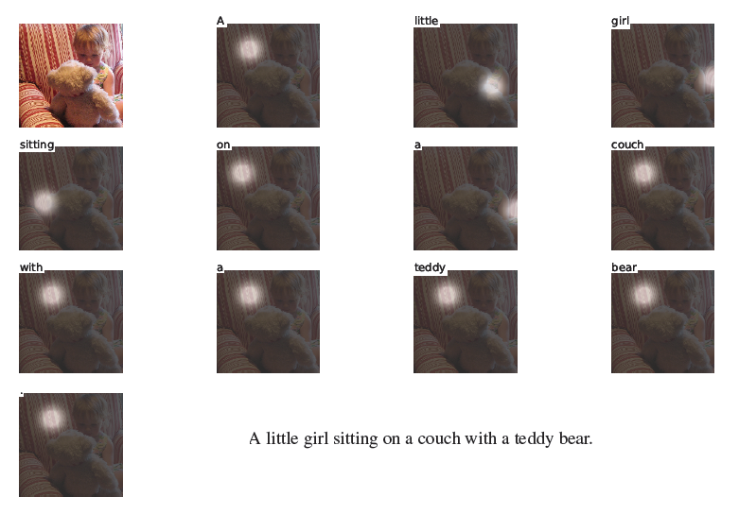
1. 机器学习的定义与应用
计算机视觉：图像理解
2015_arXiv_Show attend and tell neural image caption generation with visual attention

Slide 18
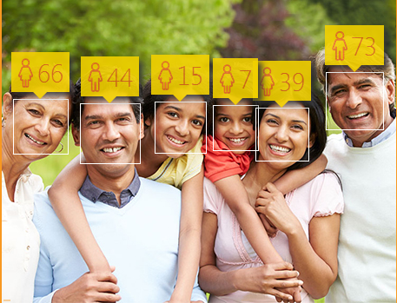
1. 机器学习的定义与应用
计算机视觉：人脸检测与年龄估计

Slide 19
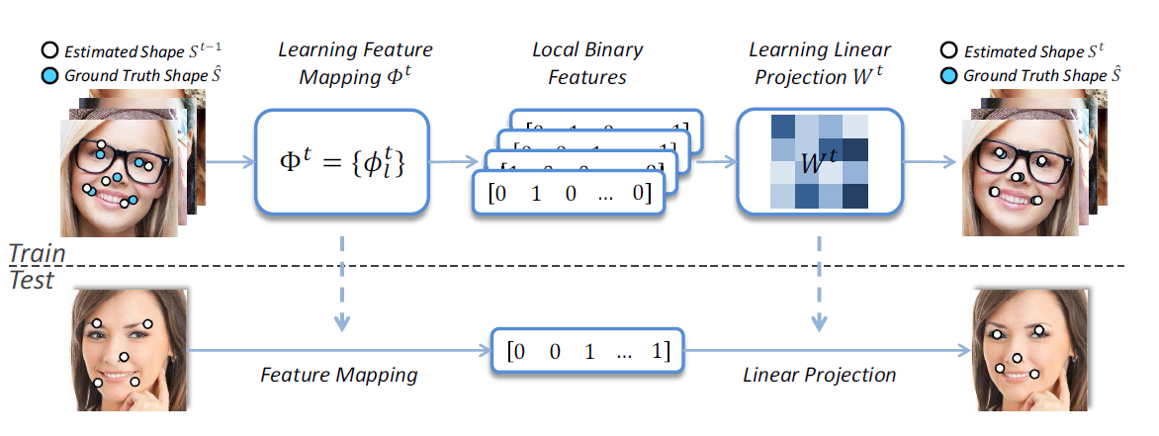

1. 机器学习的定义与应用
计算机视觉：人脸关键点标注
2014_CVPR_Face alignment at 3000 fps via regressing local binary features

Slide 20
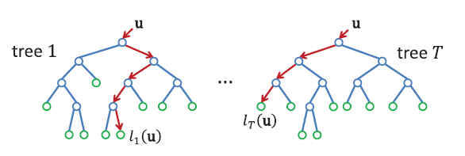
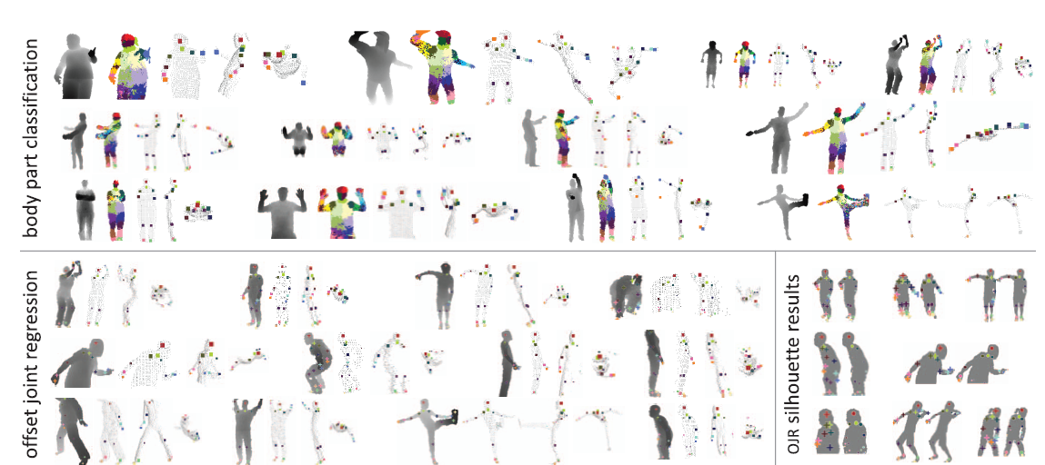
1. 机器学习的定义与应用
计算机视觉：人体姿态估计
2013_PAMI_Efficient human pose estimation from single depth images

Slide 21


Slide 22
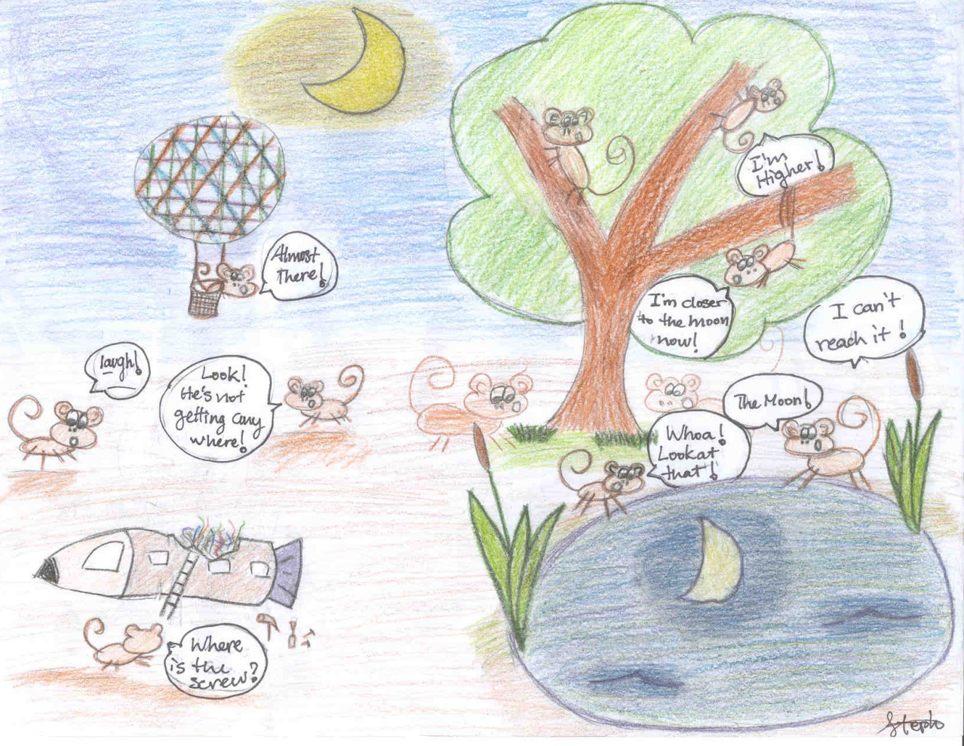

Slide 23
1. 机器学习的定义与应用
词性标注：信息抽取是自然语言处理中的基本问题，输入和输出都是串，串的长度不是固定的。
p
v
q
n
n
m
r
q
q
n
v
v
c
f
v
把 这 篇 报道 编辑 一 下
HMM, MEMM, CRF
Notes:
P = prepositional, 介词
Q = quantity，量词
N = noun, 名词
V = verb, 动词
R = pronoun, 代词
M = numeral, 数词
C = conjunction, 连词
F = 方位词, “fang”

Slide 24
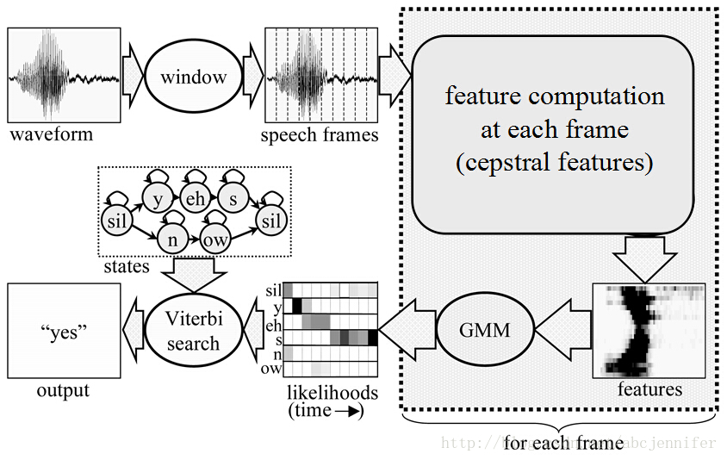
1. 机器学习的定义与应用
语音识别
声学模型：GMM-HMM
Notes:
每个词由若干音素组成（GMM）
每个状态=音素
每个状态由GMM来表示
一个词表示成若干个状态（HMM）

Slide 25
语音识别总体框架
语音
数据库
特征
提取
声学模型
训练
声学模型
字典
语言模型
语言模型
训练
文本
数据库
特征
提取
语音解码和搜索算法
文本输出
语音输入
Notes:
首先，如下图所示是一个常见的语音识别框架图，语音识别系统的模型通常由声学模型和语言模型两部分组成，分别对应于语音到音节概率的计算和音节到字概率的计算。这里我们要探讨的GMM-HMM模型属于其中的声学模型。 而语言模型是用来计算一个句子出现概率的概率模型。它主要用于决定哪个词序列的可能性更大，或者在出现了几个词的情况下预测下一个即将出现的词语的内容，即用来约束单词搜索。
语音识别的主要步骤包括： （1）预处理模块： 对输入的原始语音信号进行处理，滤除掉其中的不重要的信息以及背景噪声，并进行相关变换处理。（2）特征提取：提取出反映语音信号特征的关键特征参数形成特征矢量序列，常用的是由频谱衍生出来的Mel频率倒谱系数（MFCC)。典型地，用长度约为10ms的帧去分割语音波形，然后从每帧中提取出MFCC特征，共39个数字，用特征向量来表示。（3）声学模型训练：根据训练语音库的特征参数训练出声学模型参数，识别时将待识别的语音的特征参数同声学模型进行匹配，得到识别结果。目前的主流语音识别系统多采用隐马尔可夫模型HMM进行声学模型建模。（4）语言模型训练：语言建模能够有效的结合汉语语法和语义的知识，描述词之间的内在关系，从而提高识别率，减少搜索范围。对训练文本数据库进行语法、语义分析，经过基于统计模型训练得到语言模型。（5）语音解码：即指语音技术中的识别过程。针对输入的语音信号，根据己经训练好的HMM声学模型、语言模型及字典建立一个识别网络，根据搜索算法在该网络中寻找最佳的一条路径，这个路径就是能够以最大概率输出该语音信号的词串。

Slide 26
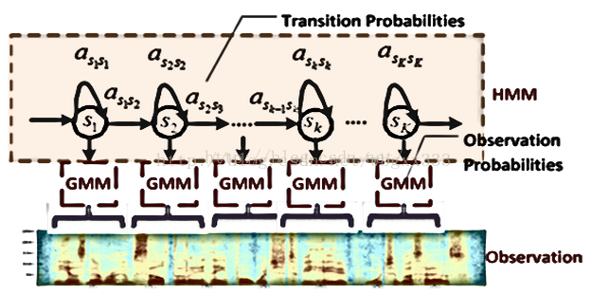
GMM-HMM的模型框架示意图

Slide 27
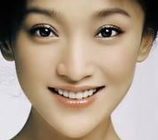



1. 机器学习的定义与应用
基本概念
输入空间 | 输入的所有可能取值
输出空间 | 输出的所有 可能取值
特征空间 | 特征向量的所有可能取值
假设空间 | 输入到输出的映射集
♂
7 | 4 | 8
 |  | 8 | 5 | 1
1 | 3 | 1 | 4 | 1 | 5
4 | 3 | 8 | 5 | 2 | 0
性别： ♀
颜值：98
年龄：25
姓名：周冰玲

Slide 28
第一讲：机器学习基础
1. 机器学习的定义与应用
2. 分类与发展历史
3. 机器学习三要素
4. 正则化与泛化能力
5. 性能评估

Slide 29
2. 分类与发展历史
分类
按输出空间分类
回归
分类
结构化学习
Notes:
机器学习的分类参考了台湾大学机器学习课程：《机器学习基石》

Slide 30
2. 分类与发展历史
分类
按数据标记分类
半监督
有监督
无监督
强化学习

Slide 31
2. 分类与发展历史
分类
按目标函数的
学习策略
在线学习
批量式
主动学习
Passive Sequential
Duck feeding
Sequentially “QA”
Query y of the chosen x
Notes:
机器学习的分类参考了台湾大学机器学习课程：《机器学习基石》

Slide 32
2. 分类与发展历史
分类
按目标函数
的模型
产生式
判别式
对p(X,Y)进行建模
朴素贝叶斯
隐马尔科夫模型
直接学习p(Y|X)
k近邻，感知机、决策树、
逻辑斯蒂分类器、SVM、
Boosting，CRF
Notes:
机器学习的分类参考了台湾大学机器学习课程：《机器学习基石》

Slide 33
2. 分类与发展历史
<生成式，判别式>
Naïve Bayes vs. Gaussian Discriminant Analysis

Slide 34
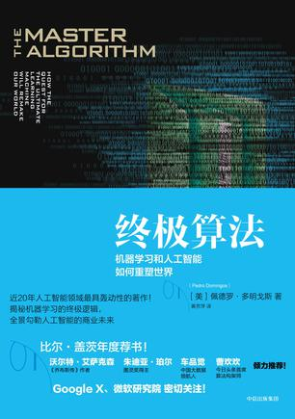
2. 分类与发展历史
分类
五大流派？
作业题，阅读如下书籍

Slide 35
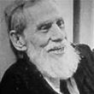
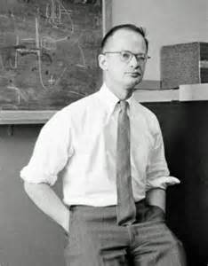
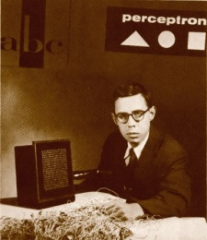
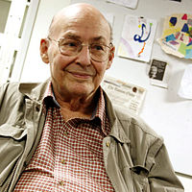
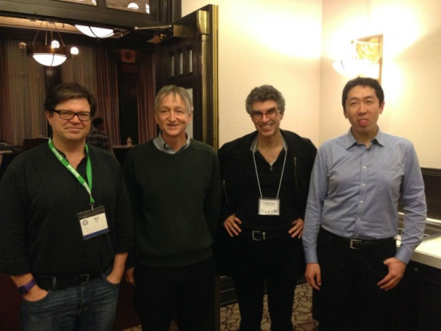
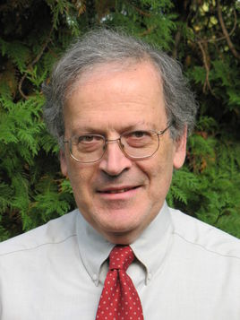
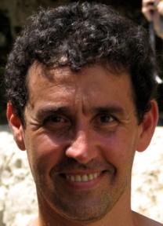
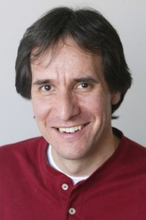
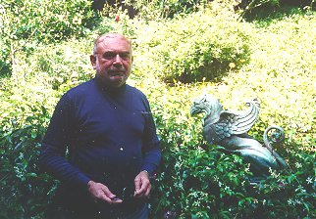


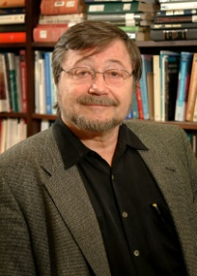

2. 分类与发展历史
神经
网络
……………
McCulloch
Pitts
Rosenblatt
Minsky 1969, 图灵奖
2003, Godel Prize
集成
学习
Les Valiant
1974, PAC理论
2010, 图灵奖
Yoav Freund
Robert Schapire
Leo Breiman
1989，Kearns and Valiant, 强可学习，弱可学习，
1995年Freund and Schapire提出AdaBoost算法
核学习
方法
SVM
Judea Pearl
2011, 图灵奖
概率图
模型
V. Vapnik
Bernhard Scholkopf
Notes:
这页ppt以后要改进

Slide 36
第一讲：机器学习基础
1. 机器学习的定义与应用
2. 分类与发展历史
3. 机器学习三要素
4. 正则化与泛化能力
5. 性能评估

Slide 37
3. 机器学习三要素
基本概念: 联合概率密度分布
输入与输出的随机变量遵循联合概率分布P(X,Y)
X和Y具有联合概率分布的假设就是监督学习关于数据的基本假设

Slide 38
3. 机器学习三要素
基本概念
训练数据与测试数据是依据P(X,Y)独立同分布产生的
独立
同分布

Slide 39
3. 机器学习三要素
问题的形式化
测试阶段
训练阶段
x
模型
学习
系统
数据集
预测
系统
y

Slide 40
3. 机器学习三要素
三要素
模型
策略
算法
解析解
梯度下降法
凸优化技术：SMO
EM算法

Slide 41
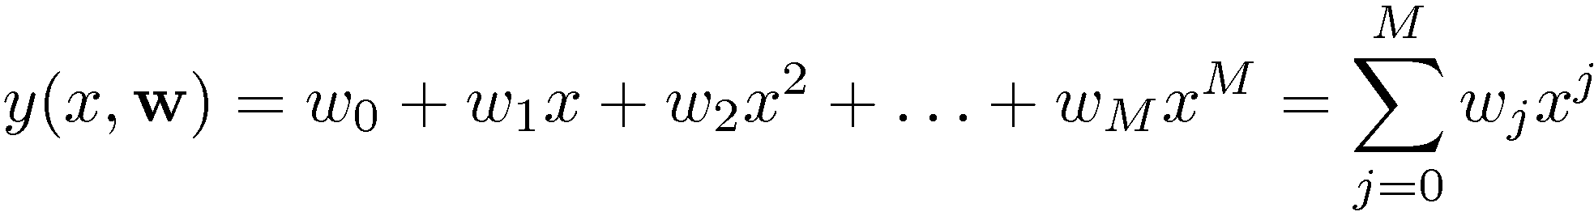
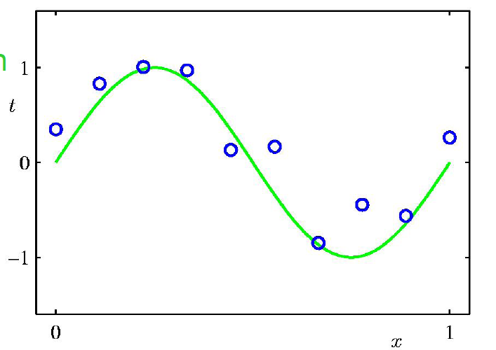
3. 机器学习三要素
三要素
举例：曲线拟合
模型
策略
数据集
算法

Slide 42
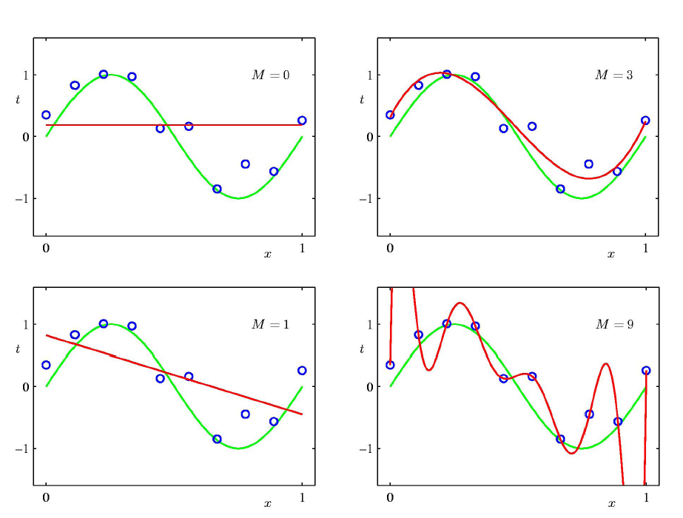
3. 机器学习三要素
三要素之模型

Slide 43
3. 机器学习三要素
模型
所要学习的条件概率或者决策函数
模型的假设空间
所有可能的条件概率分布或者决策函数
非概率模型
概率模型
？？如何从假设空间中
选择一个最优的模型？？
参数空间

Slide 44
3. 机器学习三要素
策略：损失函数和风险函数
损失函数：度量模型一次预测的好坏
风险函数：度量平均意义下模型预测的好坏
几种常见的损失函数

Slide 45
3. 机器学习三要素
算法
统计学习问题最终归结为最优化问题，算法指的是学习模型的具体计算方法。
优化问题有解析解
最小二乘法
岭回归

Slide 46
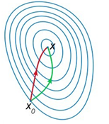
3. 机器学习三要素
算法
优化问题无解析解：
梯度下降法/随机梯度下降法
牛顿法/坐标下降法
SMO
带有隐变量的求解方法
EM求解GMM/HMM/

Slide 47
3. 机器学习三要素
举例：曲线拟合
模型
策略
算法
数据集

Slide 48
3. 机器学习三要素
举例：曲线拟合
算法

Slide 49
3. 机器学习三要素

Slide 50
3. 机器学习三要素

Slide 51
3. 机器学习三要素
矩阵思维

Slide 52
3. 机器学习三要素
举例：曲线拟合

Slide 53
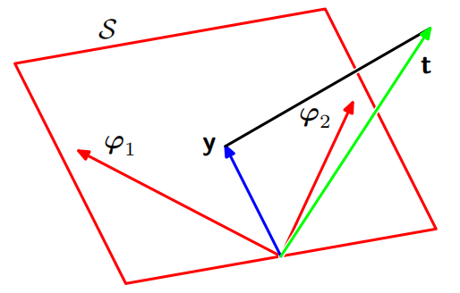
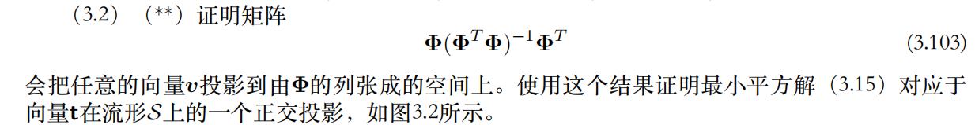
3. 机器学习三要素
举例：曲线拟合
最小二乘法的几何解释
Notes:
最小二乘法的几何意义，一定要吃透！

Slide 54
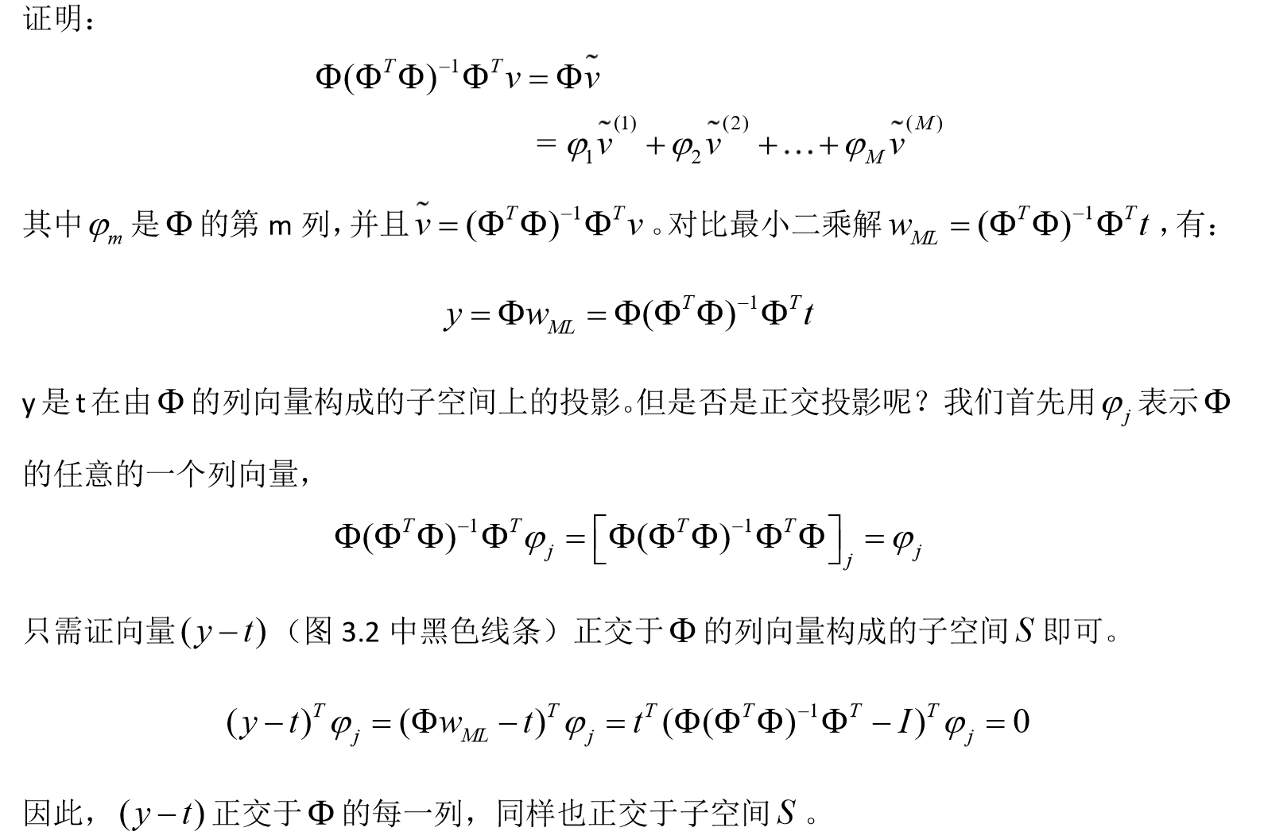

Slide 55
3. 机器学习三要素
举例：曲线拟合
最小二乘法的几何解释
Linear least-squares using normal equations

Slide 56
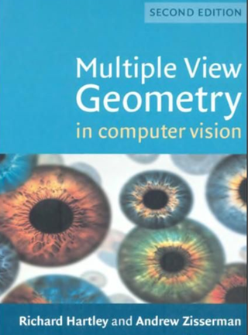


3. 机器学习三要素
最小二乘法与SVD
最小二乘法的解通常可以通过SVD来实现，详见Appendix 5: Least-Square Minimization

Slide 57


3. 机器学习三要素
举例：曲线拟合

Slide 58

3. 机器学习三要素
模型复杂度、训练误差和测试误差之间的关系
解决过拟合的途径
增大数据集
正则化
平均（贝叶斯）

Slide 59
第一讲：机器学习基础
1. 机器学习的定义与应用
2. 分类与发展历史
3. 机器学习三要素
4. 正则化与泛化能力
5. 性能评估

Slide 60

4.正则化与泛化能力
泛化能力
学习到的模型对未知数据的预测能力
泛化误差
如果学到模型 ,那么模型对未知数据预测的误差即为泛化误差为
泛化误差就是学习到的模型的期望风险，反应了学习方法的泛化能力.

Slide 61
4.正则化与泛化能力
风险函数(期望损失)
度量平均意义下模型预测的好坏
模型关于联合概率分布P(X, Y)的平均损失
！！！病 态 问 题！！！

Slide 62
4.正则化与泛化能力
辛钦大数定律
设随机变量 X₁,X₂,…,X_{n} 独立同分布，具有期望 ，则对于任意正数
样本数趋于无穷时，
样本均值→总体均值
Notes:
此处掠过，在学习理论的章节中仔细讲.

Slide 63
4.正则化与泛化能力
经验风险最小化
已知某个数据集下，当假设空间和损失函数确定后，经验风险就可以确定；
经验风险最小化策略：经验风险最小的模型是最优模型.

Slide 64
4.正则化与泛化能力
*经验风险最小化
当模型是条件概率分布，损失函数是对数损失函数时，经验风险最小化等价于极大似然估计。
Notes:
当p(y|x)为softmax，观察一下-logp(y|x);
当p(y|x)为0-1分布是，观察一下-logp(y|x)与cross-entropy的关系
*重点讲解一下，突出与深度神经网络的联系

Slide 65
思考题
当模型为0-1分布时，写出损失函数；
当模型为softmax时，写出对应的损失函数，

Slide 66
4.正则化与泛化能力
泛化的上界
性质：
样本容量N增加时，泛化误差趋近于0;
假设空间容量d越大，模型越难学，泛化误差上界就越大.
Notes:
可考虑不提，在机器学习理论中讲

Slide 68
4.正则化与泛化能力
过拟合 vs. 正则化

Slide 69


4.正则化与泛化能力
过拟合
模型过于复杂，在训练集上错误率很低，但在测试集上错误率很高。
模型选择
从假设空间中选择不同复杂度的模型，避免过拟合并提高模型的预测能力。
Notes:
额头隆起来，眼睛又大又亮

Slide 70
4.正则化与泛化能力
说说生活中过拟合的例子
Notes:
2019赶进度，要讲深度学习，强化学习，别幽默了

Slide 71
4.正则化与泛化能力
结构风险最小化
当样本容量较小时，经验风险最小化容易产生过拟合
结构风险=经验风险+正则化项（惩罚项）
在某个 数据集下，当假设空间和损失函数确定时，结构风险的定义为：
价廉
+
物美
思考：什么情况下最大后验概率估计（MAP）等价于结构风险最小化？

Slide 72

4.正则化与泛化能力
正则化(Regularization)
正则化是结构风险最小化的实现，在经验风险最小化的基础上加一个正则化项（惩罚项）
正则化项是模型复杂度的单调函数
正则化的目的是选择风险小，复杂度低的模型
奥卡姆剃刀原理：在所有的模型中，能够很好地解释数据并且十分简单，才是最好的模型。
经验风险
正则化项
如无必要，勿增实体

Slide 73





4.正则化与泛化能力
结构风险最小化
Notes:
此处略讲，稀疏模型中再仔细讲讲

Slide 74
4.正则化与泛化能力

Slide 75
4.正则化与泛化能力
[思考1] 引入正则化项，则w = ?
[思考2] 能否使用最小二乘法进行分类？

Slide 76
4.正则化与泛化能力
解答

Slide 77
4.正则化与泛化能力
交叉验证
如果数据集较大，D = 训练集 + 测试集 + 验证集
如果数据不充足，则采用交叉验证
简单交叉验证
S折交叉验证
留一交叉验证
训练集
测试集
验证集

Slide 78
第一讲：机器学习基础
1. 机器学习的定义与应用
2. 分类与发展历史
3. 机器学习三要素
4. 正则化与泛化能力
5. 性能评估

Slide 79


5. 性能评估
+1
-1
性能评估方法
TP/FP/TN/FN
真实值
True Positive
False Positive
预测值
False Negative
True Negative

Slide 80
[背景]某生在食堂和他导师一起吃饭.
学生：老师，预产期什么时候？
老师：三个月后。
学生：我觉得你们家的娃是男生；
[三个月后……..]
学生：生了？
老师：Yes
学生：男 or 女？
老师：FP
[问题] 老师生的是男孩还是女孩？

Slide 81

5. 性能评估
ROC 曲线
横轴: False Positive Rate
纵轴:True Positive Rate

Slide 82
5. 性能评估
+
-
+
+
+
+
+
-
-
-
-
+
-
+
-
+
+
+
-
+
6/6
5/6
4/6
3/6
2/6
1/6
0 | 1/4 | 2/4 | 3/4 | 4/4
思考1：如何求曲线围成的面积？
思考2：什么样的曲线是“好”的？

Slide 83















第一讲 小结
如何设计一个机器学习算法？
【案例】人脸检测
数据收集
特征提取
设计分类器
模型+策略+算法

Slide 84


Slide 85
下次课内容
线性分类器
感知机
SVM
Logistic Regression
预习
李航的<<统计学习方法>>ch2,6,7

